Slide 1
Ян Вермер та Пітер Рубенс

Slide 2
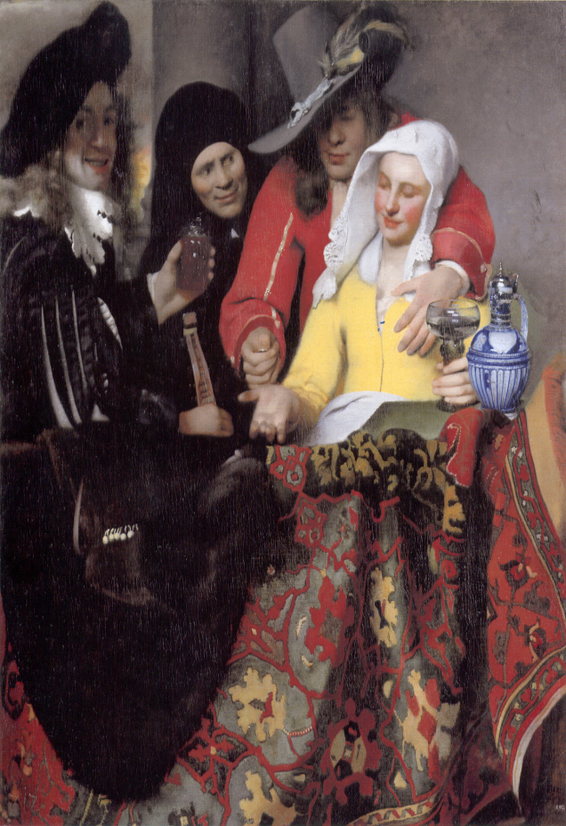
Ян Вермеєр(1632-1675)- нідерландський
художник, майстер побутового живопису та жанрового
портрету. Разом з Рембрандтом Франсом Галсом є одним з
найбільших живописців «Золотого століття» голландського
мистецтва.
“Сводница”, вважають що персонаж зліва-
автопортрет художника.

Slide 3
Дівчина з перловою сережкою(1665)

Slide 4
Дівчина, яка читає лист біля відкритого вікна

Slide 5
Молочниця

Slide 6
Келих вина

Slide 7
Вид Дельфта

Slide 8
Астроном

Slide 9
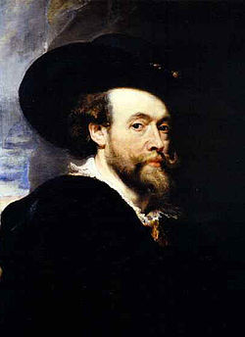
Пітер Пауль Рубенс(1577-1640)- фламандський
живописець, один з найвизначніших представників
епохи бароко.

Slide 10
Осінній пейзаж

Slide 11
Портрет Сюзанни Люнден

Slide 12
Оддісей та Цирцея

Slide 13
Автопортрет з Ізабеллою Брант

Slide 14
Чотири філософи

Slide 15
Сад кохання

